Slide 1
C#: Arrays
Lijsten van dingen

Slide 2
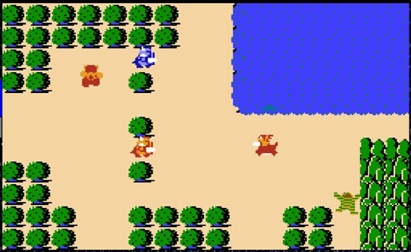
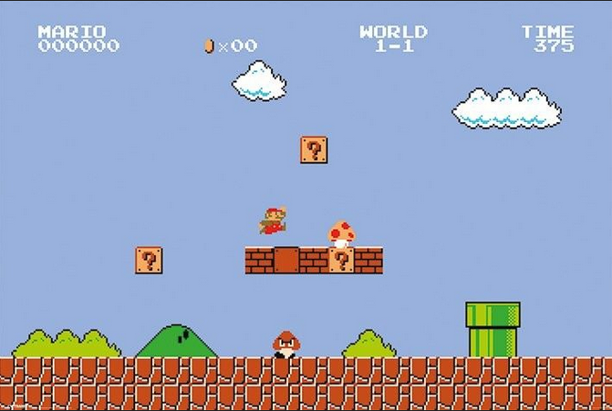
Voor games?
Tiles
Enemies
Tekst & font =>
array van welk plaatje van een character
Notes:
Waarom komen soms enemies niet op het scherm?
Array al in vol/in gebruik

Slide 3
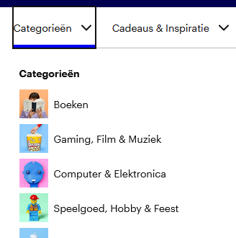
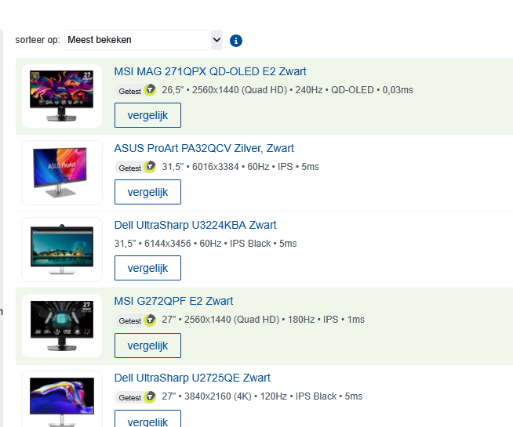
Voor web?
Product lijsten
Backend
Categorie lijsten
Input velden lijsten
Lijsten aan html elementen
Frontend js
Notes:
Waarom komen soms enemies niet op het scherm?
Array al in vol/in gebruik

Slide 4
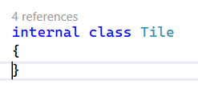
Lijstjes & collecties
Een 2d game heeft tiles
Als je meer dan 1 van iets moet bewaren:
Array
List
Een rijtje tegels

Slide 5


1 uit de array pakken
Gebruik een index
[hier je nummer]
Begint vanaf 0!
Nummer 1 zit op 0
Pak de eerste
Pak de derde

Slide 6
Default waarde
Een nieuwe array wordt gevuld met default waardes
Bv:
Int => 0
Bool => false
Class => null
Default waarde van een class type is null
Deze is dus nu null

Slide 7
Meteen vullen
Waardes tussen {}
Je kan een array meteen vullen
Staan deze waardes nu vast?
Je kan ze later overschrijven
Geen grote

Slide 8
Vaste grote
Altijd 10
Toevoegen?
Verwijderen?
Niet echt daar is de list voor
Anders dan python + javascript
Zelfde als c, c++, java

Slide 9
Groter maken?
Altijd 10
Kopiëren
Bestaan hulp functions
Performance

Slide 10
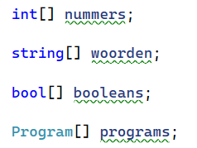
Welke type?
Array met een aantal int objecten erin
Type staat voor de [];
Wat je dan hebt is een variable met het type Array van X
Bv int[]
Met daarin objecten van het type int
Array met een aantal Program objecten erin

Slide 11
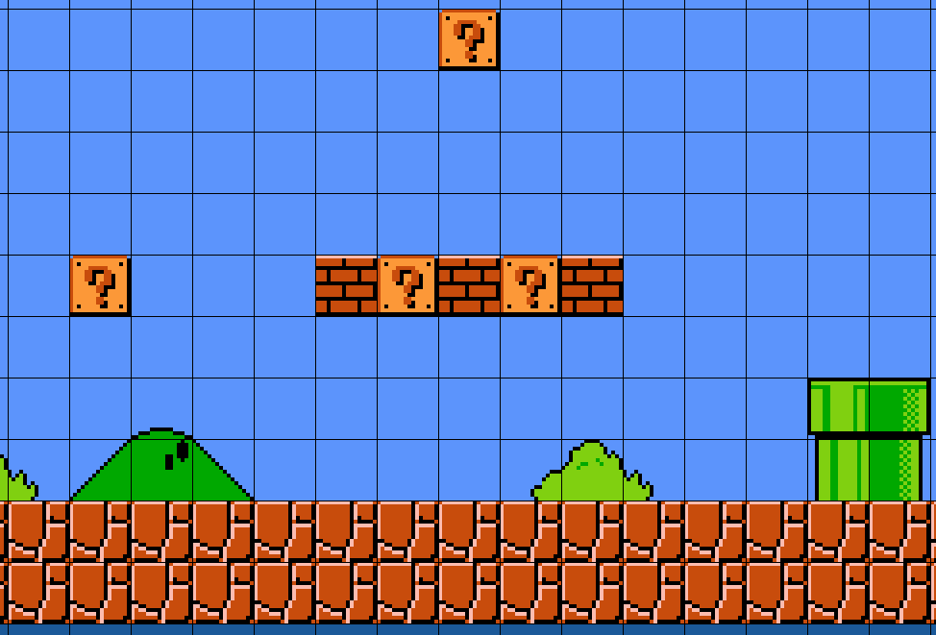
Array in Array
Tile rij
Array van Tile rijen
2d arrays
Een array waarin arrays zitten

Slide 12
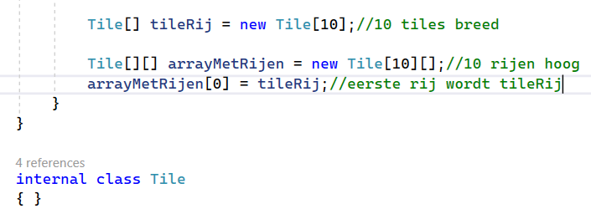
2d Arrays
Kan ook in een 1d array, maar dan is het lastiger rekenen met x, y coordinaten

Slide 13
demo
Array maken
Tonen
1 pakken

Slide 14
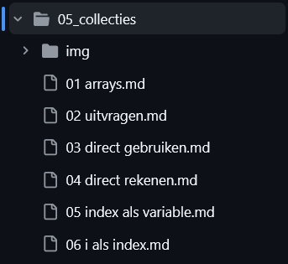
Dit blok
Arrays opdrachten
Extra opdrachten:
https://github.com/progsen/cs1_opdrachten_md/blob/main/arrays.MD
Extra uitdagingen (te makkelijk):
Bespreek even met mij
https://github.com/progsen/M1_advanced_prog
https://github.com/progsen/M1Prog_cs1

